Slide 1
Федеральное государственное бюджетное образовательное учреждение высшего образования «Красноярский государственный медицинский университет имени профессора В.Ф.Войно-Ясенецкого» Министерства здравоохранения Российской Федерации Фармацевтический колледж
Лекция 8 Клиническая фармакология противовоспалительных и антигистаминных лекарственных средств
Преподаватель:
Брюханова И.Я.

Slide 2
План лекции
Воспаление: понятие, причины
Противовоспалительные средства, основные группы противовоспалительных средств
Классификация нестероидных противовоспалительных средств
Клинико-фармакологическая характеристика НПВС: механизм действия, фармакологические эффекты, фармакокинетика, показания, побочные эффекты и их профилактика, противопоказания.
Клинико-фармакологическая характеристика ГКС: механизм действия, фармакологические эффекты, фармакокинетика, показания, побочные эффекты и их профилактика, противопоказания.
Критерии эффективности и безопасности применения противовоспалительных лекарственных средств.
7. Клинико-фармакологическая характеристика антигистаминных препаратов:механизм действия, фармакологические эффекты, фармакокинетика, показания, побочные эффекты.
8. Особенности антигистаминных препаратов разных поколений.

Slide 3
ВОСПАЛЕНИЕ – это универсальная реакция организма на воздействие разнообразных повреждающих факторов, к которым относятся возбудители бактериальных, вирусных и паразитарных инфекций, а также аллергические, физические и химические агенты.
Воспалительные реакции, возникающие при воздействии различных повреждающих факторов, могут быть чрезмерно выраженными, приводя к нарушению функций органов и тканей, поэтому рациональное подавление воспаления имеет большое практическое значение и включается в фармакотерапию многих заболеваний.

Slide 4
Противовоспалительными препаратами называются препараты, препятствующие развитию патофизиологических механизмов воспаления и устраняющие его признаки, но не влияющие на причину воспалительной реакции, применяемые для лечения заболеваний, характеризующихся воспалительным процессом.

Slide 5
Местные симптомы воспаления: покраснение, жар, отек, боль, нарушение функции.
Общие симптомы воспаления: лихорадка (повышение температуры), лейкоцитоз
(повышение количества лейкоцитов), увеличение скорости оседания эритроцитов (СОЭ).
Группы противовоспалительных средст:
1. Нестероидные противовоспалительные средства (НПВС)
2. Стероидные противовоспалительные препараты (ГКС)

Slide 6
Группа НПВС насчитывает большое число препаратов, которые классифицируются в зависимости от выраженнос- ти противовоспалительной активности и химической структуры

Slide 7
Классификация НПВП.
В первую группу включены препараты с выраженным противовоспалительным действием. НПВП второй группы оказывающие слабый противовоспалительный эффект, часто обозначают термином «анальгетики-антипиретики».
НПВС с выраженной противовоспалительной активностью

Slide 8
Кислоты
Производные салициловой кислоты | Ацетилсалициловая кислота
Пиразолидины | Фенилбутазон
Производные индолуксусной кислоты | Индометацин
Производные фенилуксусной кислоты | Диклофенак Ацеклофенак
Оксикамы | Пироксикам Теноксикам Лорноксикам Мелоксикам
Производные пропионовой кислоты | Ибупрофен Напроксен Кетопрофен
Некислотные производные
Производные сульфонамида | Нимесулид Целекококсиб Эторикоксиб

Slide 9
НПВП со слабой противовоспалительной активностью
Пиразолоны | Метамизол
Производные парааминофенола | Парацетамол
Производные гетероарилуксусной к-ты | Кеторолак

Slide 10
НПВС с выраженной противовоспалительной активностью:

Slide 11
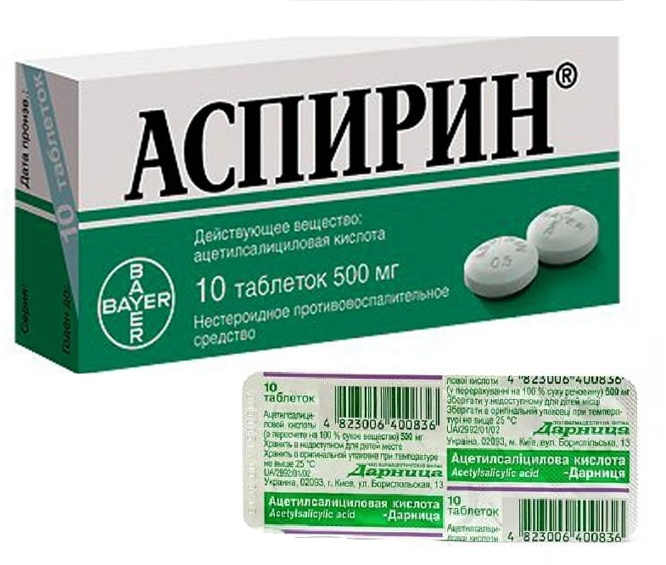
1. САЛИЦИЛАТЫ
Ацетилсалициловая кислота (Аспирин)

Slide 12
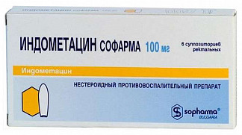
2. ПРОИЗВОДНЫЕ ИНДОЛУКСУСНОЙ КИСЛОТЫ
Ииндометацин (Метиндол)

Slide 13
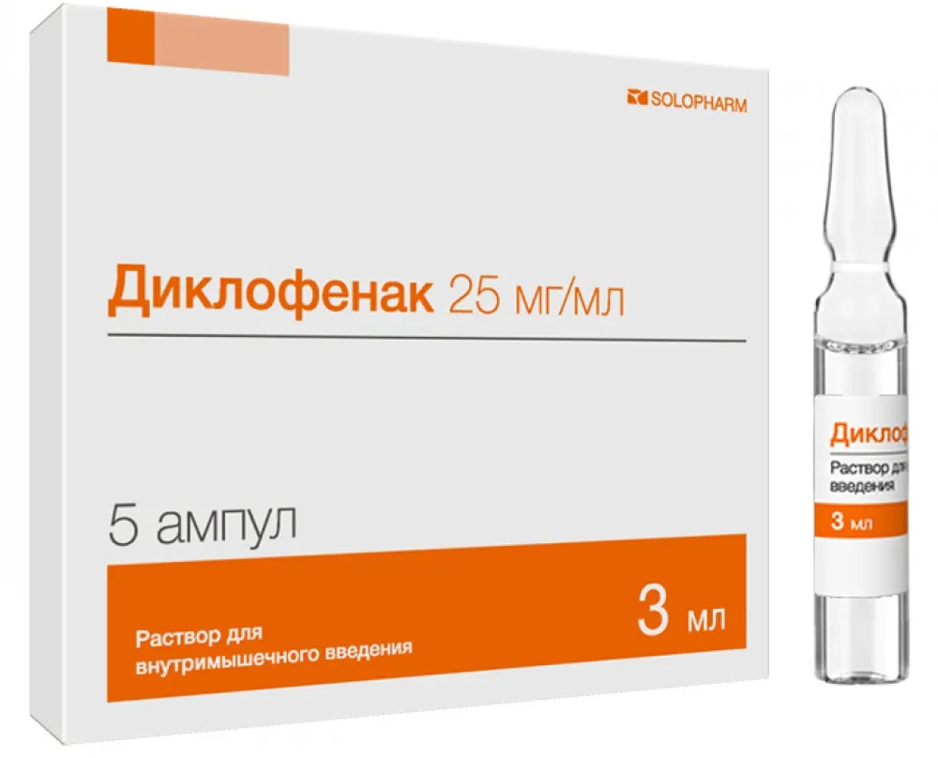
3. ПРОИЗВОДНЫЕ ФЕНИЛУКСУСНОЙ КИСЛОТЫ
Диклофенак (Ортофен, Вольтарен)

Slide 14
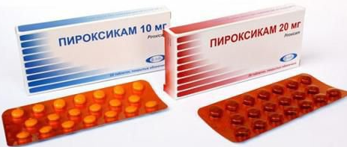
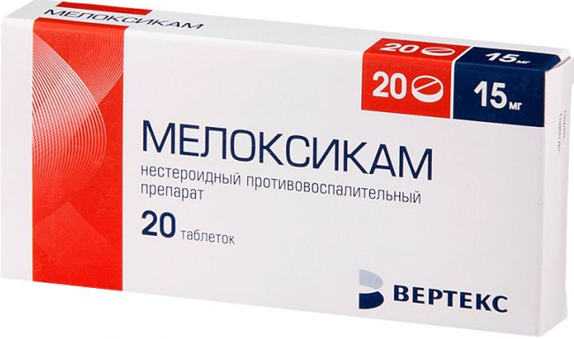
4. ОКСИКАМЫ
Пироксикам
Мелоксикам (Мовалис)

Slide 15
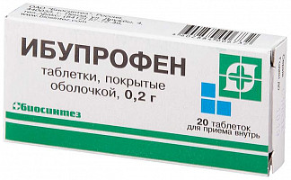
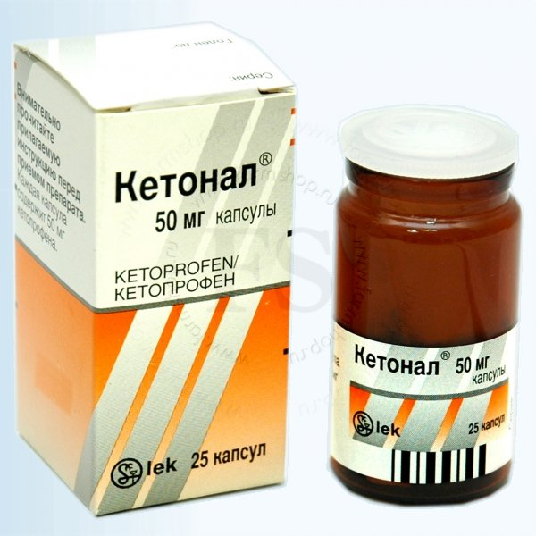
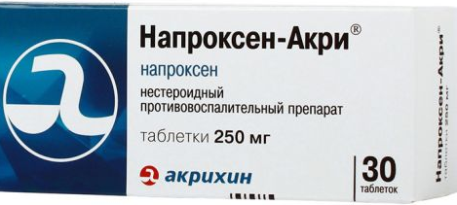
5. ПРОИЗВОДНЫЕ ПРОПИОНОВОЙ КИСЛОТЫ
Ибупрофен (Бруфен)
Напроксен
Кетопрофен (кетонал)

Slide 16
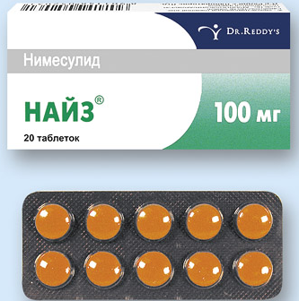
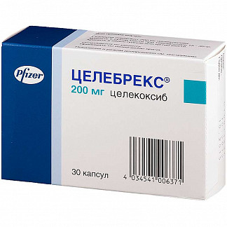
6. ПРОИЗВОДНЫЕ СУЛЬФОНАНИЛИДОВ
Нимесулид
Целекоксиб
Эторикоксиб

Slide 17
НПВС со слабой противовоспалительной активностью

Slide 18
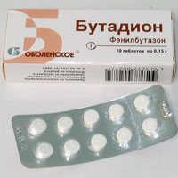
1. ПИРАЗОЛОНЫ
Метамизол (Анальгин)

Slide 19
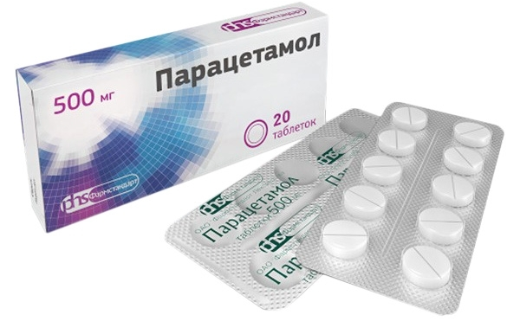
2. ПРОИЗВОДНЫЕ ПАРААМИНОФЕНОЛА
Парацетамол

Slide 20
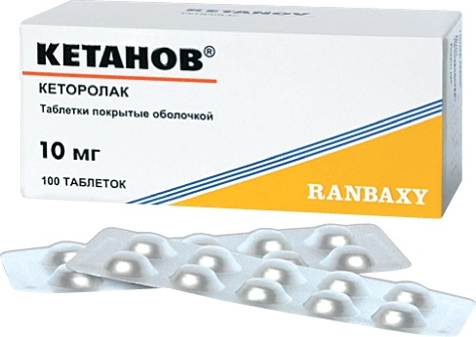
3. ПРОИЗВОДНЫЕ ГЕТЕРОАРИЛУКСУСНОЙ КИСЛОТЫ
Кеторолак (Кетанов)

Slide 21
Механизм действия заключается в угнетении синтеза простагландинов из арахидоновой кислоты в результате ингибировании фермента циклооксигеназы (ЦОГ). Изофермент ЦОГ -1 постоянно присутствует в клетках и контролирует выработку простагандинов Е, регулирующих целостность слизистой оболочки желудочно-кишечного тракта и тромбоксана тромбоцитами. Изофермент ЦОГ - 2 участвует в синтезе простагландинов при воспалении, ее уровень резко возрастает при воспалении. В связи с этим противовоспалительное действие НПВС обусловлено ингибированием ЦОГ-2, а нежелательные реакции – ингибированием ЦОГ-1.

Slide 22
НПВС Арахидоновая кислота
(-)
Циклооксигеназа
Воспаление Простагландины Боль
Лихорадка
(-) – НПВС ингибируют циклооксигеназу

Slide 23
Селективные ингибиторы ЦОГ2
Выраженная селективность ЦОГ-2
Коксибы
Умеренная селективность ЦОГ-2
Мелоксикам
Нимесулид
Наиболее перспективны НПВС избирательно угнетающие фермент ЦОГ-2 и тем самым обеспечивающие противовоспалительное действие при меньшем развитии побочных эффектов.

Slide 24
Фармакологические эффекты НПВС
1. Противовоспалительный эффект. Наиболее выраженным противовоспалительным эффектом обладает диклофенак.
2. Анальгезирующий эффект. Наиболее выраженным анальгетическим эффектом обладают кеторолак, диклофенак, метамизол, кетопрофен.
В большей степени проявляется при болях слабой и средней интенсивности, которые локализуются в мышцах, суставах, сухожилиях, нервных стволах, а также при головной и зубных болях. При сильных висцеральных болях НПВП менее эффективны и уступают по силе наркотическим анальгетикам.

Slide 25
3. Жаропонижающий эффект
Жаропонижающий эффект НПВП заключается в снижении повышенной температуры тела. На нормальную температуру тела не влияют.
4. Антиагрегантный эффект.
Он обусловлен ингибированем ЦОГ-1, в тромбоцитах подавляется синтез проагреганта тромбоксана (тромбоксан активирует активность тромбоцитов). Наиболее длительной антиагрегантной активностью обладает Аспирин, который применяют для профилактики тромбозов. Антиагрегационный эффект других НПВС слабее и является обратимым.

Slide 26
Фармакокинетика
Чаще НПВС вводятся через рот, после еды, но для многих препаратов возможен и парентеральный путь введения (в/м и в/в). Широко применяются НПВС в виде мазей и гелей. НПВС на 90-97% подвергаются биотрансформации в печени. Экскреция большинства НПВС осуществляется на 90% почками. Терапевтическая концентрация у большинства НПВС сохраняется 6-8 часов. Существуют НПВС пролонгированного действии до 24 часов – Мовалис.

Slide 27
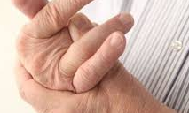
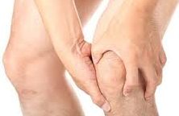
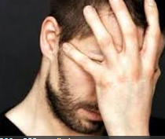
Показания к назначению
1. Ревматологические заболевания: ревматоидный артрит, ревматизм, реактивные артриты.
2. Неревматические заболевания опорно-двигательного аппарата: остеоартроз, миозит, тендовагинит, бытовые и спортивные травмы.
3. Неврологические заболевания: невралгии, радикулиты.
4. Болевой синдром различной этиологии, в том числе, головная, зубная и послеоперационные боли.
5. Лихорадка (как правило, при температуре тела выше 38ºС).
6. Профилактика артериальных тромбозов (широко используется аспирин в качестве антиагреганта).

Slide 28
Побочные эффекты
1. Поражение ЖКТ - основное негативное свойство всех НПВС. Отмечаются тошнота, рвота, боли в эпигастральной области, возникновение язв и эрозий желудоно-кишечного тракта, кровотечения и перфорации ЖКТ.
2. Нефротоксичность. Наиболее опасны в этом отношении анальгин, индометацин.
3. Гематотоксичность. Нарушение кроветворения проявляется снижением содержания в крови лейкоцитов (лейкопения, агранулоцитоз), тромбоцитов (тромбоцитопения), реже эритроцитов (анемия). В наибольшей степени эти нарушения выражены при применении анальгина.

Slide 29
4. Коагулопатия. Нарушение свертываемости крови обусловлено торможением агрегации тромбоцитов, что может проявляться кровоточивостью, появлением крови в моче, желудочно-кишечными кровотечениями.
5. Гепатотоксичность. Проявляется изменением активности ферментов печени, в тяжелых случаях может развиться гепатит
6. Нейротоксичность. Проявляется головокружением, оглушенностью, звоном и шумом в ушах.
7. Аллергические реакции.
8. Тератогенный эффект.

Slide 30
Противопоказания к применению
Язвенная болезнь желудка и ДПК в фазе обострения
Беременность
Тяжелые поражения печени и
почек
Лейкопения
Геморрагический диатез

Slide 31
Стероидные противовоспалительные средства
К стероидным противовоспалительным средствам относятся глюкокортикостероиды. Глюкокортикостероиды (ГКС) являются стероидными гормонами, которые вырабатываются в коре надпочечников (пучковая зона).
Естественные глюкокортикоиды, вырабатываемые корой надпочечников (гидрокортизон, кортизон).
Основным и наиболее активным глюкокортикоидом, образующимся в организме человека, является гидрокортизон (кортизол),
Данный термин относится также и к полусинтетическим препаратам (преднизолон, дексаментазон и др.), которые являются производными гидрокортизона – наиболее активного природного ГКС.

Slide 32
ГКС по происхождению:
Природные глюкокортикоиды (кортизон — пролекарство, образующее активный метаболит гидрокортизон и гидрокортизон).
Синтетические (преднизолон, дексаметазон, беклометазон и др.) препараты.
ГКС по способу применения:
Неингаляционные (системные)
Ингаляционные
Местные (оказывают преимущественно местное противовоспалительное действие).
ГКС по продолжительности действия:
Короткого действия (5-12 часов): гидрокортизон, кортизон.
Средней продолжительности (12-30 часов): преднизолон,
метилпреднизолон, метилпреднизолона ацепонат.
Продолжительного действия (36-72 часа): дексаметазон, триамцинолон, бетаметазон

Slide 33
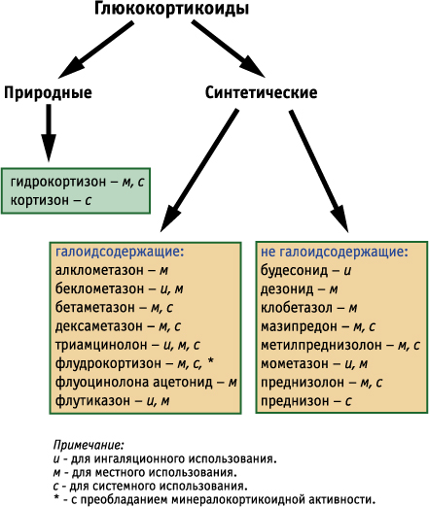

Slide 34
Механизм действия ГКС
ГКС подавляют активность фосфолипазы А2,что ведет к торможению образования медиаторов воспаления: простагландинов, лейкотриенов и др. Поэтому ГКС обладают выраженным противовоспалительным и противоаллергическим действием
ГКС проникают внутрь клеток и взаимодействуют с цитозольными рецепторами в дальнейшем через белки –регуляторы влияют на все виды обмена веществ. Поэтому при использовании системных ГКС наблюдается много побочных эффекктов. Ингаляционные ГКС плохо всасываются в кровь. Биодоступность составляет всего 10-15%, что снижает риск развития побочных эффектов.

Slide 35
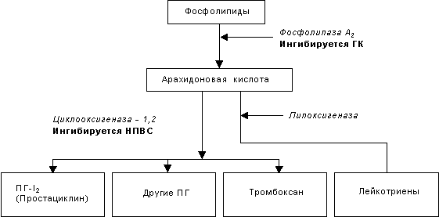
Метаболизм арахидоновой кислоты
Ингибируется ГК
Notes:
ГКС проходят ч/з мембрану внутрь клетки и связываются со специфическим рецептором.

Slide 36
Основные эффекты ГКС
Противовоспалительный: ингибируют фермент фосфолипазу, т.е. подавляется "каскад распада арахидоновой кислоты", ГКС угнетают все фазы воспаления, стабилизируют клеточные мембраны, уменьшают проницаемость капилляров.
Противоаллергическое действие: препятствуют взаимодействию иммуноглобулинов с тучными клетками, оказывают стабилизирующее действие на мембрану тучных клеток.

Slide 37
ГКС влияют на все виды обмена
Белковый обмен: угнетают синтез белка и повышают распад белка, особенно в коже, мышечной и костнойт кани. Проявляется похуданием, мышечной слабостью, атрофией кожи и мышц, стриями, замедлением заживления ран.
Жировой обмен: перераспределение подкожно-жировой клетчатки по кушингоидному типу.
Углеводный обмен: повышают содержание глюкозы в крови, развитие стероидного сахарного диабета.
Водно-электролитный баланс: замедляют выведение из организма Na и Н₂0, что приводит к повышентю ОЦК и повышение АД; усиливают выведение К, уменьшается всасывание Са в кишечнике, выводят Са из костей и увеличивается выведение Са с мочой. Развивается остеопороз.

Slide 38
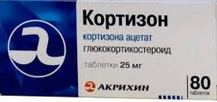
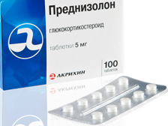
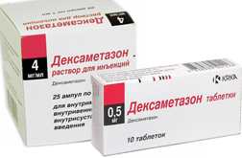
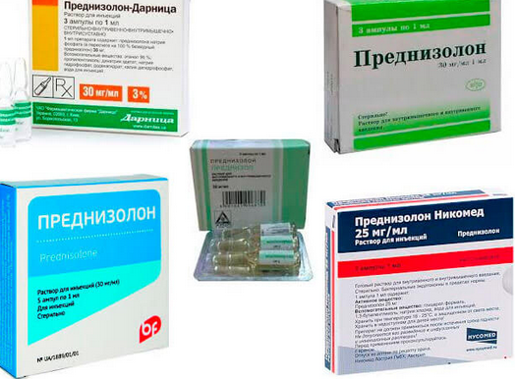
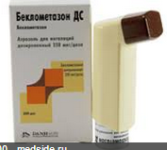

Slide 39
Фармакокинетика:
При приеме внутрь ГКС хорошо всасываются в ЖКТ. Максимальная концентрация в крови ч/з 0,5-1,5 часа. Пища замедляет всасывание ГКС, но не уменьшает степень.
Связь с белками плазмы у естественных ГКС составляет 90 -97%, у синтетических 60%, поэтому эффективность синтетических ГКС выше, но и вероятность развития нежелательных эффектов тоже выше. Биотрансформации ГКС подвергаются в основном в печени. Экскреция осуществляется почками.
При назначении ГКС обязательно учитывается циркадный ритм, т.е. особенность секреции естественных ГКС. Максимальная секреция гидрокортизона происходит в утренние часы ( с 7 до 9 часов) с резким снижением в вечерние и ночные.
Внутривенном введении начало действия ч/з несколько минут, максимальная концентрация в крови ч/з 20-60 минут, продолжительность до 2-3 часов.
При внутримышечном введении максимальная концентрация в крови ч/з 1- 2 часа.

Slide 40
Показания к применению
Прямым показанием к применению ГКС является острая и хроническая недостаточность надпочечников – заместительная терапия.
Показанием для назначения ГКС могут быть неотложные состояния (шок, астматичексий статус и др.) и плановая терапия.
Профилактика и лечение шока различной этиологии
ГКС широко используются с целью патогенетической терапии в качестве противовоспалительных и противоаллергических средств для лечения:
ревматизма
ревматоидного артрита
коллагенозов(системная красная волчанка, склеродермия)
бронхиальная астма с тяжелым течением, астматический статус
аллергический заболевания
кожные заболевания с выраженным воспалительным компонентом
заболевания крови
глазные болезни
тяжелые интоксикации в том числе и инфекционного происхождения
иммунодепрессивное действие ГКС позволяет использовать их при трансплантации органов и тканей для подавления реакции отторжения.

Slide 41
Побочные действия системных ГКС при длительном
лечении
1.Экзогенный синдром Иценко-Кушинга (ятрогенный кушингоид перераспределение жировой ткани в области лица, шеи, живота).
2. Снижение резистентности к инфекционным заболеваниям в результате угнетения иммунитета. Активируется эндогенная инфекция ( туберкулез, грибковые заболевания).
3. Возникновение язв в ЖКТ с развитием кровотечений.
4. Артериальная гипертензия.
5. Остеопороз может привести к развитию патологических переломов.
6. Развитие стероидного сахарного диабета.
7. Склонность к тромбозам.
8. Осложнения со стороны глаз (катаракта, глаукома)
9. Изменение психики (эйфория, плаксивость, неустойчивое настроение)
10. Торможение синтеза АКТГ – может развиться полная надпочечниковая недостаточность.
12. Замедление регенерации ран.
13. Гиповитаминоз – ГК ускоряют биотрансформацию витаминов Д, А, Е, В.
14. Тератогенный эффект (рекомендуются естественные ГК).

Slide 42
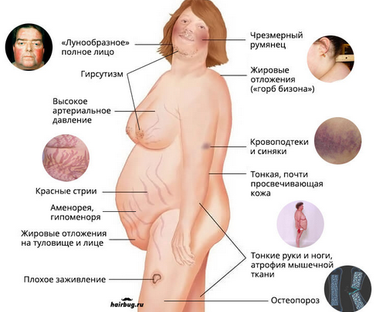

Slide 43
Критерии эффективности и безопасности противовоспалительных средств
Клинические:
расспрос, осмотр, пальпация
контроль за динамикой болей, состоянием пораженных суставов
контроль за состоянием ЖКТ: диспепсические расстройства, боли в эпигастрии, характер стула
контроль за появлением отеков
контроль за состоянием кожи и слизистых
Лабораторно-инструментальные методы:
клинические анализы крови и мочи
биохимический анализ крови
анализ кала на скрытую кровь
функциональные пробы печени и почек
фиброгастроскопия

Slide 44
Клиническая фармакология антигистаминных лекарственных средств
Антигистаминные лекарственные средства - Блокаторы Н1-рецепторов (Н1-блокаторы) предназначены для лечения аллергических реакций немедленного типа: крапивница, отек Квинке, аллергический ринит, конъюнктивит.
В развитии этих реакций важную роль играют БАВ- медиаторы аллергии, (гистамин, серотонин и др.), которые высвобождаются из тучных клеток в ответ на реакцию антиген-антитело, а также при различных паталогических состояниях (ацидоз, гипоксия, ожог, физическая травма и др.) и изменяют функции органов и тканей. Наиболее активным является гистамин.

Slide 45
Гистамин - биологическое активное вещество. Основная часть гистамина локализована в тучных клетках – 90% и базофилах – 10%. Тучные клетки локализуются в слизистой оболочке носа, рта, ткани легких, кожи, слизистой кишечника, кровеносных сосудах. Гистамин высвобождается из тучных клеток и базофилов в ответ на реакцию антиген-антитело при различных патологических реакциях.
Гистамин взаимодействует с гистаминовыми рецепторами (Н):
Н₁ – постсинаптический рецепторы расположены в слизистой респираторной системы, глаз, в коже, в гладких мышцах, в эндотелии сосудов. Их возбуждение приводит к расширению капиллярных сосудов, спазму гладкой мускулатуры желудочно-кишечного тракта и бронхов, к увеличению выработки слизи в дыхательных путях. Блокируются классическими антигистаминными препаратами.
Н₂ - постсинаптические рецепторы. Находятся в слизистой желудка, сердечной мышце, тучных клетках. Возбуждение этих рецепторов увеличивает выделение желудочного сока и слизи в дыхательных путях, стимулирует деятельность сердца. Блокируются ранитидином и фамотидином.
Н₃ - пресинаптические. Находятся в ЦНС. Физиологическим эффектом активации этих рецепторов является снижение синтеза и высвобождения гистамина.

Slide 46
Эффекты, обусловленные стимуляцией Н1-рецепторов гистамин в избыточных количествах при гиперреактивном иммунном ответе вызывает:
Расширение артериол, снижение АД (в тяжелых случаях шок), увеличение проницаемости сосудов, выход плазмы из сосудистого русла, отек тканей.
Местное покраснение кожи(расширение сосудов), появление волдырей(отек), зуд, жжение.
Выраженное сужение бронхов, усиление секреции бронхиальных желез.
Для предупреждения возникновения этих эффектов применяются Н1-блокаторы.
Они делятся на 3 поколения. В основу деления положены сила и продолжительность действия, способность проникать в ЦНС, фармакокинетические особенности и побочные реакции.

Slide 47
Классификация антигистаминных ЛС Н₁ – рецепторов гистамина
I поколение – дифенгидрамин (димедрол), клемастин (тавегил), хлоропирамин (супрастин), мебгидролин (диазолин), прометазин (пипольфен).
II поколение - лоратадин, эбастин, азеластин, диметинден, левокобастин, цетиризин, левоцетиризин, терфенадин.
III поколение – фексофенадин, дезлоратадин, - активные метаболиты препаратов II поколения, обладающие высокой антигистаминной активностью, не оказывающие седативного и характерного для препаратов II поколения кардиотоксического действия.

Slide 48
Блокаторы Н1-гистаминовых рецепторов 1 поколения
МНН | Торговое название, форма выпуска
Дифенгидрамин | Димедрол р-р д/ин.1% 1мл №10амп.,табл. 50 мг №10
Клемастин | Тавегил р-р д/ин. 1мг/мл 2мл №5 амп., табл. 1 мг №20
Хлоропирамин | Супрастин р-р д/ин. 2% 1мл №5 амп., табл.25 мг №20
Мебгидролин | Диазолин драже 50 мг и 100 мг №10 и №20
Прометазин | Пипольфен р-р д/ин. 2,5% 2мл №10 амп., драже 25 мг №20
Хлорфенирамин Фенирамин | Входят в состав комбинированных препаратов, в основном, симптоматических средств при гриппе и ОРВИ.

Slide 49
Блокаторы Н1-гистаминовых рецепторов 2 поколения
МНН | Торговое название, форма выпуска
Лоратадин | Кларидол, Кларисенс, Кларитин, Клоротадин, Ломилан, Лорагексал, Лоратадин табл. 10 мг; сироп 1мг/1 мл, у Ломилана — суспензия 5мг/5мл.
Эбастин | Кестин табл. п/о 10 мг №5 и №10; табл. лиофил.20 мг №10
Диметинден | Фенистил капли (фл) 0,1% 20мл, гель 0,1% 30,0 и 50,0. эмульсия (фл) 0,1% 8мл
Азеластин | Аллергодил капли глазные 0,05% 6мл, спрей наз.доз. 0,14мг/доза 10мл.
Левокабастин | Визин капли глазные 0.05%: фл. 4 мл Тизин Алерджи спрей наз. 10Мл (100 доз)

Slide 50
Блокаторы Н1-гистаминовых рецепторов 3 поколения
МНН | Торговое название, форма выпуска
Фексофенадин | Телфаст, Фексадин, Фексофаст табл. 120 мг и 180 мг
Дезлоратадин | Дезлоратадин, Лордестин, Эриус табл. 5 мг, сироп — Эриус
Цетиризин | Аллертек, Зиртек, Зодак, Летизен, Парлазин, Цетиризин, Цетрин табл. 10 мг; капли — Зиртек, Зодак, Парлазин, Цетиризин
Левоцетиризин | Гленцет, Ксизал, Левоцетиризин, Супрастинекс табл. 5 мг

Slide 51
Механизм действия
Антигистаминные препараты блокируют Н1-рецепторы и препятствуют взаимодействию с ними гистамина. Они предупреждают развитие и облегчают течение аллергических реакций, т.к. являются конкурентными антагонистами гистамина.
Оказывают противоаллергический, противозудный и противоэкссудативный эффекты.

Slide 52
Антигистаминные препараты блокируют Н1-рецепторы. Сродство этих препаратов с рецепторами значительно ниже, чем у гистамина. Поэтому антигистаминные препараты не способны вытеснять гистамин, связанный с рецептором, они только блокируют незанятые рецепторыи препятствуют взаимодействию с ними гистамина. Соответственно Н1-блокаторы предупреждают развитие и облегчают течение аллергических реакций Они снимают вызываемые гистамином спазмы гладкой мускулатуры, уменьшают проницаемость капилляров, предупреждают развитие отека тканей, устраняют зуд, предотвращают появление волдырей на коже, уменьшают гипотензивное действие гистамина. Недостаточная эффективность некоторых антигистаминных препаратов при аллергических заболеваниях связана с тем, что гистамин лишь один из нескольких биологически активных веществ, выделяющихся при аллергии.

Slide 53
Фармакокинетика антигистраминных 1 поколения: хорошо всасывается в ЖКТ. Per os - начало действия ч/з 20-40 мин., максимальный эффект – 2-4 часа, продолжительность действия димедрола – 3-5 часов, продолжительность действие пипольфена 10-12 часов, продолжительность действия супрастина – 4-6 часов, продолжительность действия тавегила – 8-12 час.
Препараты можно вводить в/мышечно и в/венно.
Препараты проникают ч/з ГЭБ. Метаболизм происходит в печени, выводятся с желчью и мочой.
Препараты потенцируют эффект наркотических анальгетиков, этанола, снотворных, транквилизаторов.
Фармакологические свойства антигистаминных препаратов 1 поколения:
Оказывают седативное действие – легко проникает ч/з ГЭБ и блокируют серотониновые и ацетилхолиновые рецепторы. Седативное действие от умеренного до сильного, потенцируется алкоголем и психотропными средствами. Из-за седативного эффекта эти препараты нельзя использовать в период выполнения работ, требующих внимания.
Атропиноподобное действие – сухость во рту, нарушение мочеиспускания, запоры, тахикардия, нарушение зрения.
Пинольфен приводит к расширению сосудов и преходящему снижению АД.

Slide 54
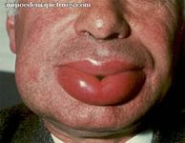
Показания к применению
антигистаминных ЛС:
Аллергический ринит .
Острая крапивница.
Отек Квинке (тавегил или супрастин в сочетании с
ГКС и диуретиками).
Хроническая крапивница (препараты II покол.).
Аллергический конъюнктевит.
Зудящие дерматозы.
Аллергические реакции на укусы насекомых.
Премедикация перед операцией.

Slide 55
Побочные действия препаратов 1 поколения:
Ссонливость, снижение внимания.
Местноанестезирующее действие
(кратковременное онемение слизистой
оболочки полости рта).
Сухость слизистых оболочек.
Сгущение бронхиального секрета.
Затруднение мочеиспускания.
При в/в снижение АД, ортостотическая
гипотензия.
Тахифилаксия, что требует смены препаратов.

Slide 56
Блокаторы Н1-гистаминовых рецепторов 2 поколения
В отличие от предыдущего поколения они почти не обладают седативным и холинолитическим эффектами, отличаются избирательностью действия на Н1-рецепторы. Для них в разной степени отмечен кардиотоксический эффект (желудочковая аритмия).
Антигистаминные препараты 3 поколения (метаболиты)
Они являются активными метаболитами препаратов предыдущих поколений. Их главная особенность — отсутствие кардиотоксичности.

Slide 57
Особенности препаратов II и III поколения:
Эффективно уменьшают симптомы аллергии, их действие наступает быстро. Препараты 2 поколения в терапевтических дозах не проникают через гематоэнцефалический барьер, поэтому у них отсутствует или мало выражен седативный эффект. Препараты 3 поколения через ГЭБ не проникают.
Высокая специфичность и сродство к Н₁ – рецепторам гистамина (не влияют на серотониновые и М-холинорецепторы).
Начало действия – ч/з 30-60 минут.
Длительность действия - 24-48 часов.
Медленно выводятся из организма, назначают 1 раз в сутки.
Невыраженный седативный эффект, особенно у препаратов 3
поколения. Метаболизм в печени.

Slide 58
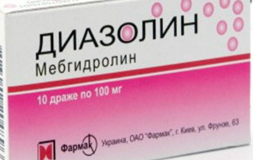
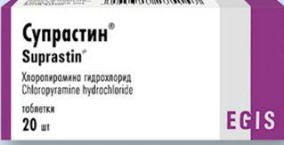
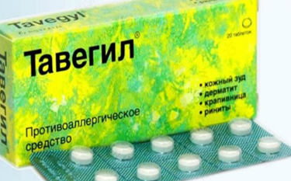
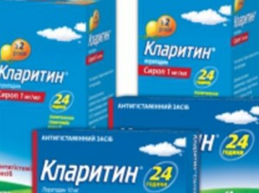
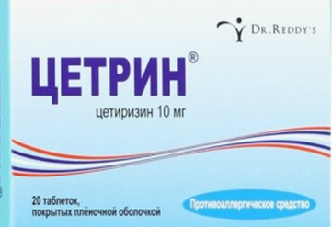

Slide 59
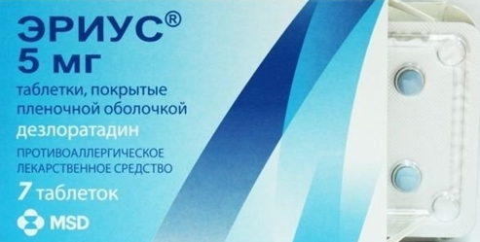
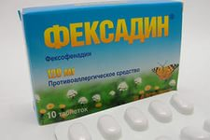
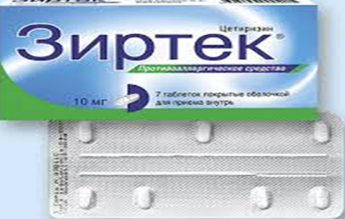
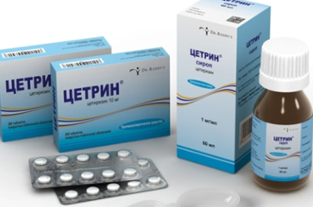

Slide 60
Контрольные вопросы для закрепления
1. Что такое воспаление?
2. Что такое противовоспалительные средства?
3. Назовите группы противовоспалительных средств
4. Назовите НПВС с выраженной противовоспалителбной активностью
5. Назовите НПВС со слабой противовоспалительной активностью
6. Назовите основные эффекты НПВС
7. Назовите нежелательные реакции НПВС
8. Что такое глюкокортикостероиды?
9. Назовите показания для назначения ГКС
10. Назовите нежелательные реакции ГКС
11.Назовите особенности антигистаминных препаратов I поколения.
12.Назовите особенности антигистаминных препаратов II и III поколений.

Slide 61
Рекомендуемая литература:
Обязательная:
1. Лекция «Клиническая фармакология противовоспалительных лекарственных средств»
Дополнительная литература:
Белоусов Ю.Б., Кукес В.Г. и др. «Клиническая фармакология Национальное руководство. – М.: ГЭОТАР – Медиа 2010
2. Машковский М.Д. Лекарственные средства. – М.: Новая волна, 2011.
Электронные ресурсы
1. Лекция- презентация «Клиническая фармакология
противовоспалительных лекарственных средств»
2. Электронный справочник «Лекарственные средства»
3. Тесты АСТ по теме
4. Обращение лекарственных – база данных www.regmed.ru/search.asp

Slide 62
Спасибо за внимание!

